Slide 1
Тема уроку: Драматургія 20-30рр XX століття. Розвиток національного театру “Березіль”. Лесь Курбас. Микола Куліш. Життєвий і творчий шлях. “Мина Мазайло” – сатирична комедія.Особливості сюжету.

Slide 2
Український театр ховає в собі ті величезні сили й можливості, які з природи речі висуває новий клас і з новими перспективами нація.Треба тільки скасувати шлагбауми обивательської інертності і дати йому дорогу. Лесь Курбас

Slide 3
Національний театр 20 – 30 років XX століття

Slide 4
На початку 20 рр XX століття
діяло 74 професійні театри,
численні самодіяльні театри на
периферії та пересувні
робітничо-селянські театри, що
спеціалізувалися на агітках,
прославляючи провідну роль
пролетаріату.

Slide 5
У Києві у 1918 функціонували:
Державний драматичний театр, очолюваний Олександром Загаровим;
Державний народний театр під керівництвом Панаса Саксаганського;
“Молодий театр” Леся Курбаса.

Slide 6
Державний драматичний театр, очолюваний Олександром Загаровим

Slide 7
Керівник Київського державного народного театру – Панас Саксаганський

Slide 8
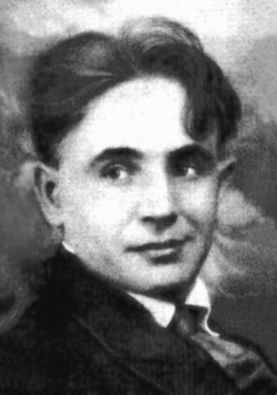
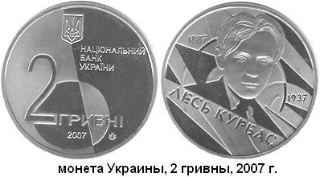
Лесь Курбас

Slide 9
“Молодий театр” Леся Курбаса

Slide 10
У 1919 – 20 рр. у Галичині й на Буковині діяли
“Новий Львівський театр”;
Чернівецький театр;
Державний театр ЗУНР.

Slide 11
“Новий Львівський театр”;

Slide 12
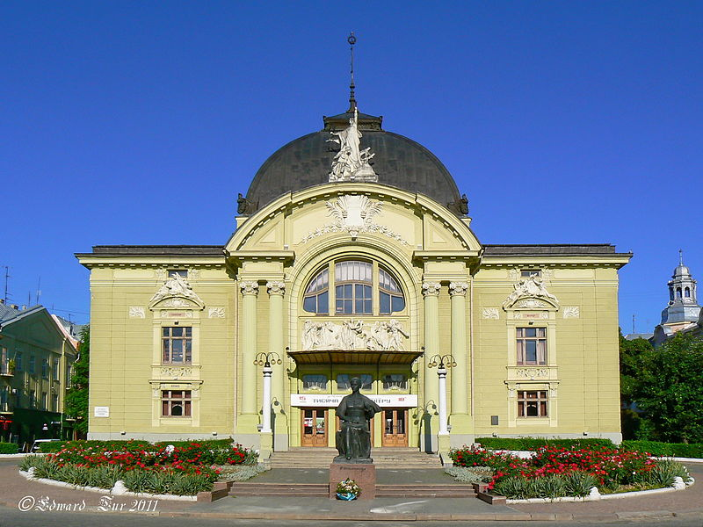
Чернівецький театр

Slide 13
Державний театр ЗУНР

Slide 14
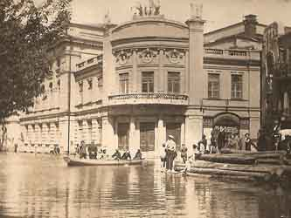
У 1919 організувався Державний театр
ім. Тараса Шевченка в Катеринославі.

Slide 15
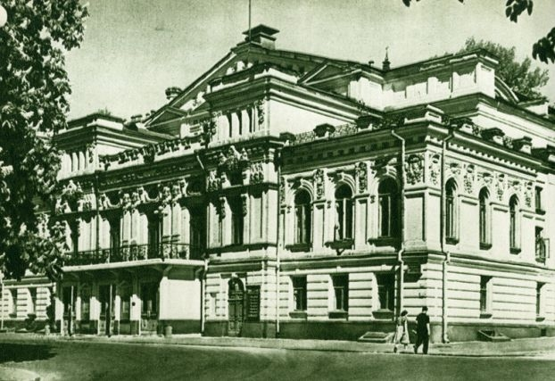
У 1920 р. театром ім. Івана Франка у Вінниці керував Гнат Юра.

Slide 16
У 1922 керований Лесем Курбасом Київський драматичний театр перейменовано на “Березіль”.
У 1926 його переведено до Харкова, тодішньої столиці України. Народившись і розквітнувши на хвилі національного відродження, театр узяв собі назву «Березіль» - тобто березень, перший місяць весни, ставши за «справжню весну українського театру».

Slide 17
«Березіль”

Slide 18
“Березіль” власне був і театром, і
мистецькою лабораторією, закладом,
що проводив значну культурно-
громадську роботу, організувавши
творчі майстерні на периферії
(Бориспіль, Біла Церква) та в Києві, де
проводилась підготовка режисерів,
акторів, драматургів, критиків,
працівників театру.

Slide 19
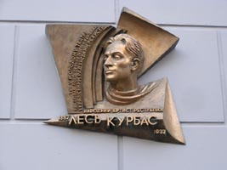
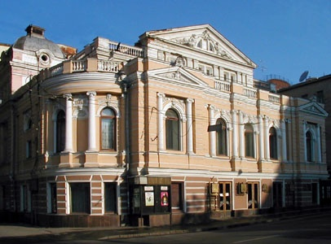
1. Лесь Курбас – непересічна особистість. 2. Лесь Курбас і “березільці”. 3. Лесь Курбас – “провідник” українського націоналізму.

Slide 20
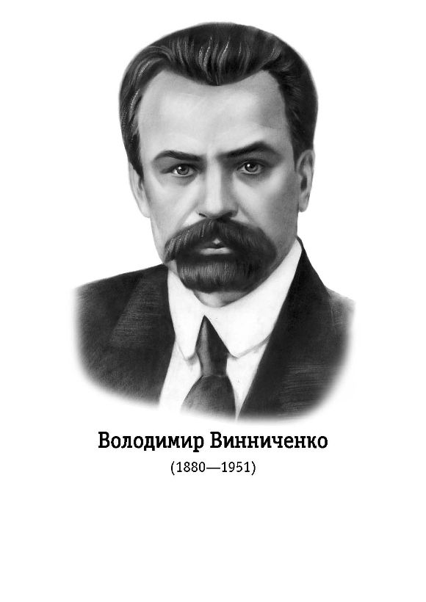
1910-20рр
П’єси
“Брехня”,
“Чорна Пантера і
Білий Ведмідь”,
“Гріх”,
“Між двох сил”.

Slide 21
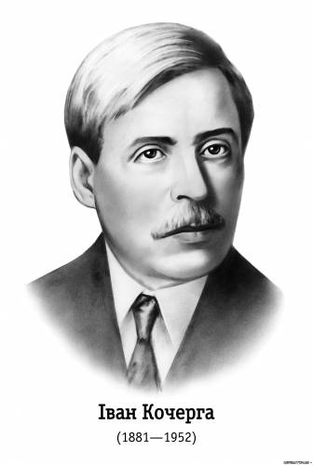
П’єси
“Фея гіркого мигдалю”,
“Алмазне жорно”,
“Свіччине весілля”,
“Марко в пеклі”.
“Майстри часу”.

Slide 22
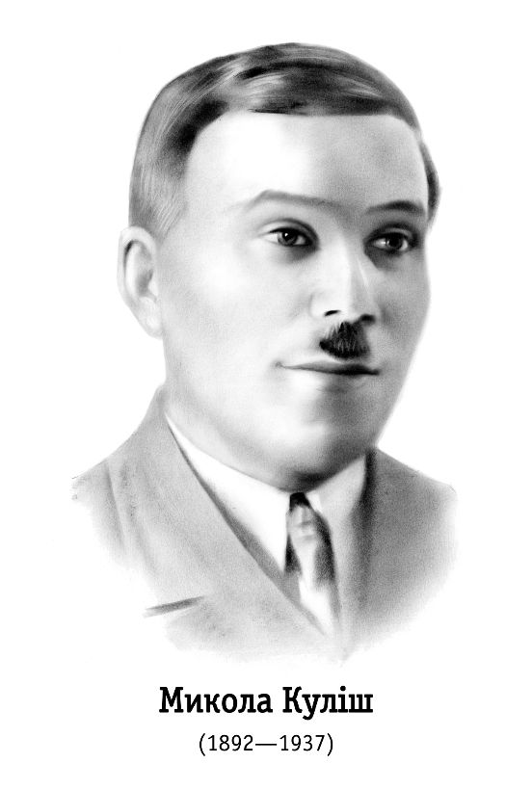
Найталановитіший драматург XX століття
Темою Кулішевої творчості
було ставання
людини.Куліш поніс її
чесно.Він поставив її
глибоко…Єдино значущий
був Куліш без політики.
І тому радянський режим
його знищив.

Slide 23
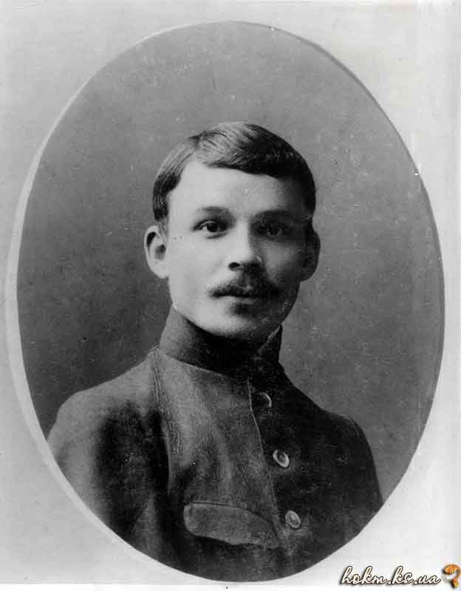
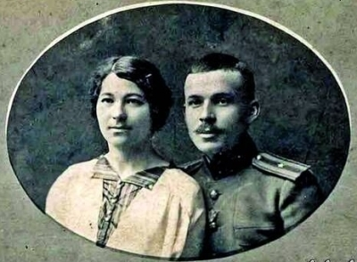
Антоніна та Микола Куліш
Микола Куліш

Slide 24
Рік написання | Твір | Тематика
1924 | П’єса “97” | Відображення трагічних подій в Україні.
1925 | П’єса “Комуна в степах” | Пошук селянськоюбіднотою нових шляхів у житті
1925 | Сатирична комедія “Отак загинув Гуска” | Осуд міщанства, переродженців.
1926 | Комедія “Зона” | Осуд міщанства, переродженців.
1927 | Філософська драма “Народний Малахій” | Виступи проти сталінського тоталітаризму
1929 | П’єса “Мина Мазайло” | Міщанство і українізація
1929 | Ліро-епічна драма “Патетична соната” | Своєрідна трилогія про життя українського села 20- 30 рр XX століття
1930 | П’єса “Прощай, село” | Показ українського села 1919-1930 рр.
1933 | Соціальна драма “Маклена Граса” | Показ життя буржуазної Польщі, трагічної долі дівчини – підлітка.

Slide 25
Аналітичне завдання Прочитайте й прокоментуйте вислови:
Час показав,що шедеврами світового значення є дві вершинні драми Куліша – “Народний Малахій” та “Патетична соната”.
Лесь Танюк
Художньо довершені, гостроконфліктні твори Миколи Куліша здобули визнання їх автору не тільки в Україні, а й далеко за її межами. Вони перекладались російською, німецькою,англійською мовами, йшли на сценах багатьох міст Європи.
Т.Хом’як

Slide 26
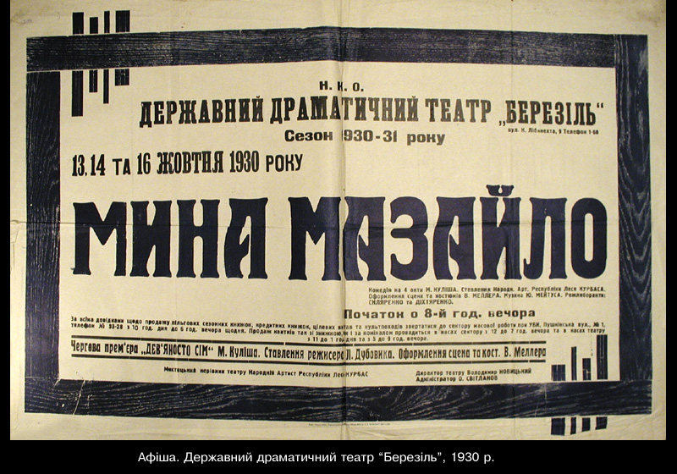

Slide 27
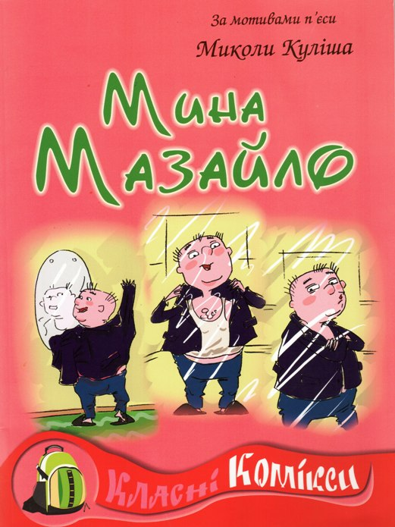

Slide 28
“Мина Мазайло” – сатирична комедія – жанр
драматичного твору, для якого характерні гостре,
дошкульне висміювання негативних явищ,
поведінки, вчинків.
Засоби сатири:
Іронія - суперечність між дослівним значенням повідомлення і справжнім наміром автора
Сарказм – презирливе глузування, спрямоване на гнівне викриття, знищення потворних явищ.
Гротеск – зображення людини або явища в карикатурному вигляді.

